Slide 1










Slide 2
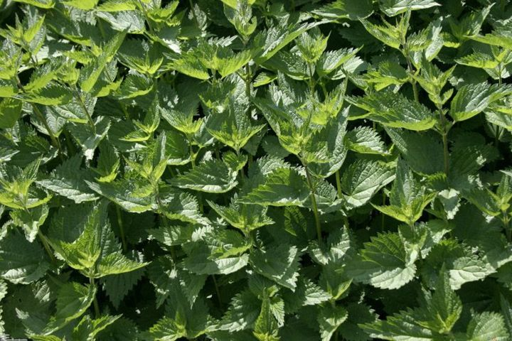

Esta forma de té, que tiene un efecto beneficioso en pacientes anémicos contiene vitaminas (C, K, B12, A) y de calcio. Se recomienda tomar mientras hace dieta. También ayuda a combatir varias enfermedades como el reumatismo, diabetes, úlceras, cálculos renales. El té es también capaz de mejorar el sistema inmunológico, prevenir la inflamación y también ayuda a controlar el apetito.

Slide 3
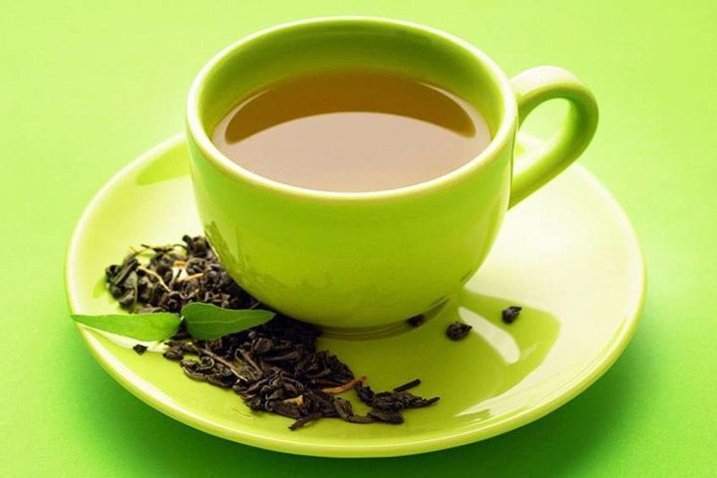

Este es un antioxidante eficaz que disuelve la grasa, reduce la absorción de ácidos grasos y los niveles de colesterol.

Slide 4
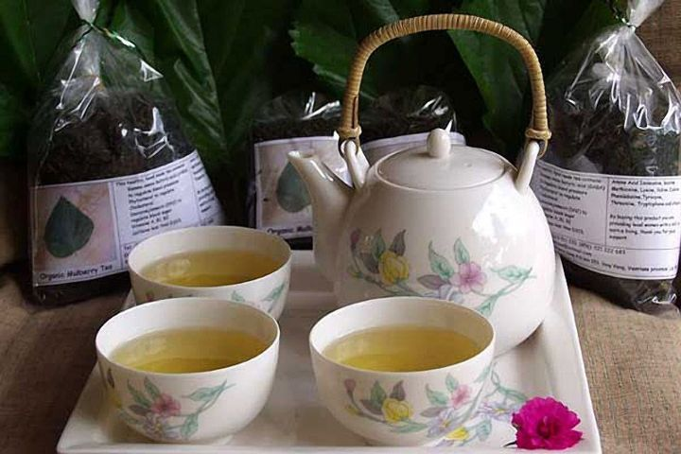

Durante este tipo de té de infusión se recomienda utilizar hojas secas. Té de hojas de morera no sólo es útil durante una dieta, sino que también ayuda a hacer frente a dolencias tales como úlceras, gastritis y diarrea. Es un milagro de la naturaleza.

Slide 5
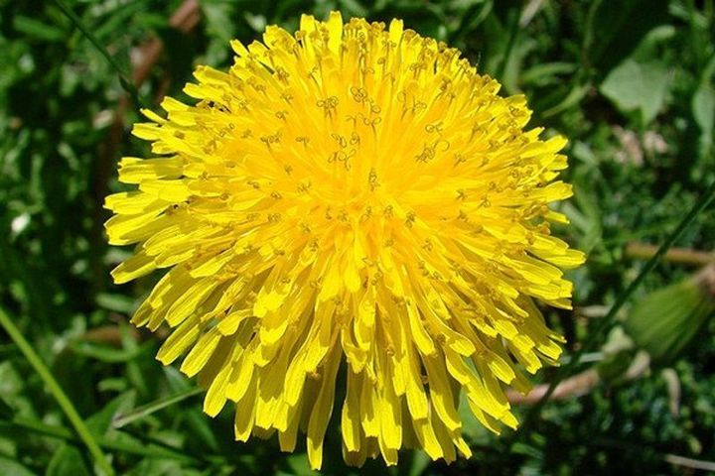
Este té tiene neutralizante potente y diuréticas. Es un tónico excelente que, además, reduce los niveles de colesterol. Es importante destacar que no beba antes de acostarse.

Slide 6
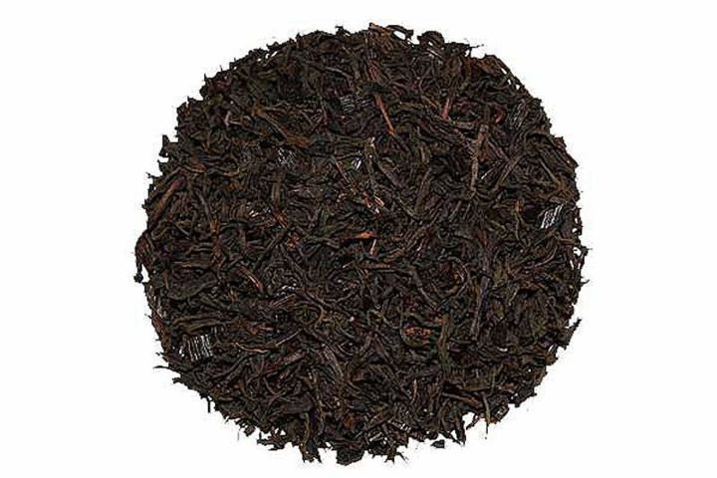

Té negro, recuerda su capacidad para luchar contra la grasa. Él es capaz de mejorar el metabolismo y regular los niveles de azúcar en la sangre. Y es por medio de dos sustancias sorprendentes contenidas en el mismo y que tiene el mismo efecto que el de la insulina.

Slide 7
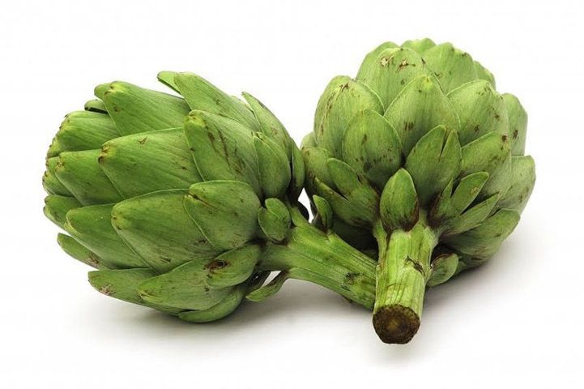

Este es uno de los tipos más efectivos de té en el mercado. Es ideal para el uso diario. Las alcachofas son especialmente populares en el sur de Europa. Tienen una gran cantidad de vitaminas y minerales, y pueden comer casi todos los días. También (como el té de ellos) son importantes fuentes de hidratos de carbono, proteínas y antioxidantes. Té por sus propiedades medicinales está obligado sustancia principalmente activa incluida en alcachofas - a saber tsinarin. Este tipo de potasio, que es muy fuerte y tiene propiedades beneficiosas para el cuerpo. Ayuda a eliminar las toxinas y mejora la digestión.

Slide 8
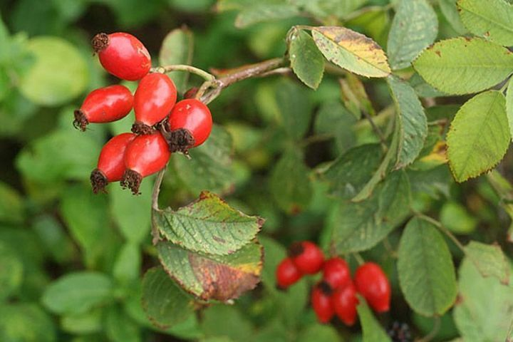

Este té elimina las toxinas del cuerpo, rico en vitamina C y tiene una propiedad neutralizante increíble. Es un diurético que promueve el flujo de bilis. En resumen, una parte de la salud en una taza.

Slide 9
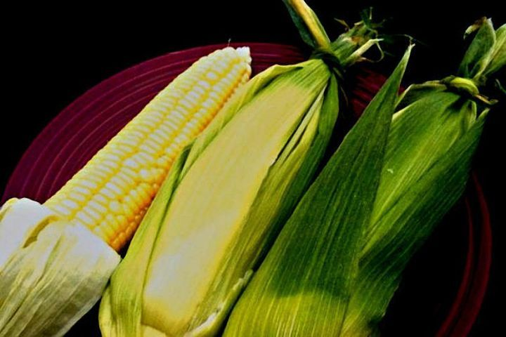

Seda de maíz - la parte más común de la planta, que se utiliza en la medicina natural, ya que tiene sustancias valiosas. En estigmas contener potasio, calcio, silicio, saponina, aceite esencial, alantoína, cera de abejas, las vitaminas C, E y K. Todos estos componentes hacen seda de maíz es muy valiosa, y se recomiendan durante la dieta para la pérdida de peso, así como en el tratamiento de enfermedades del corazón y el hígado.

Slide 10
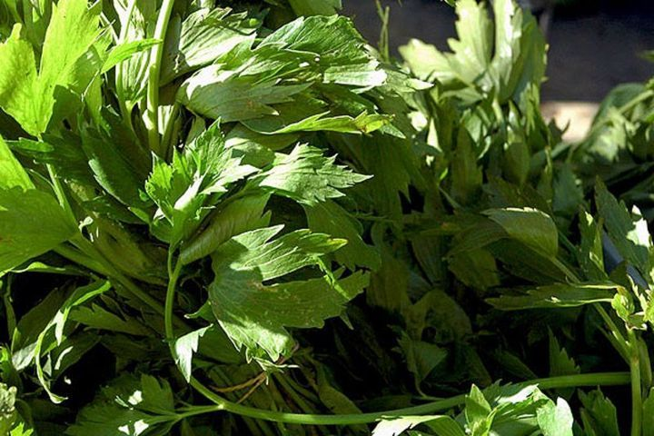

Expertos europeos elogian este maravilloso caldo, ya que ayuda a deshacerse de los kilos de más y la recolección de grasa en el hígado y el corazón, lo que ayuda a mejorar la circulación sanguínea. El té también ayuda a la digestión y disuelve los cálculos renales. Es un potente diurético.

Slide 11
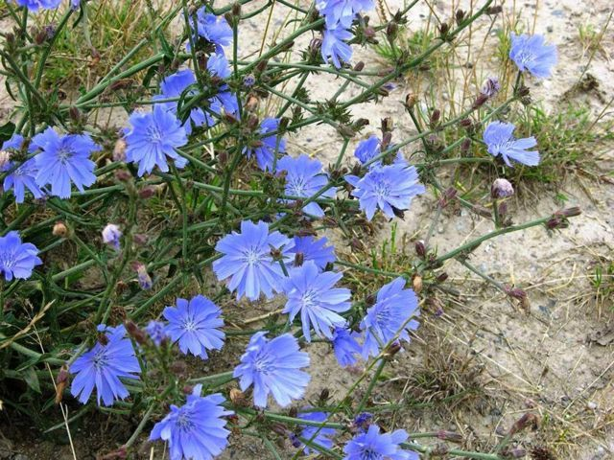

Achicoria útil para la excreción biliar, sustancias nocivas en las restauraciones células del hígado y del hígado.
Efecto neutralizante de té no se puede negar, así como su ayuda en el tratamiento de diversas enfermedades y mejorar el sistema inmunológico. Cuando se trata de té, como una forma de pérdida de peso, vale la pena recordar que el té - un suplemento dietético y no el principal medio de lucha contra la obesidad. Por supuesto, no se empieza a perder peso por arte de magia, sólo bebiendo té mientras no cambiar el estilo de vida. Para perder peso, usted necesita no sólo para tomar el té, sino también para comer, relajarse y no te olvides de hacer ejercicio.

Slide 12







Slide 13
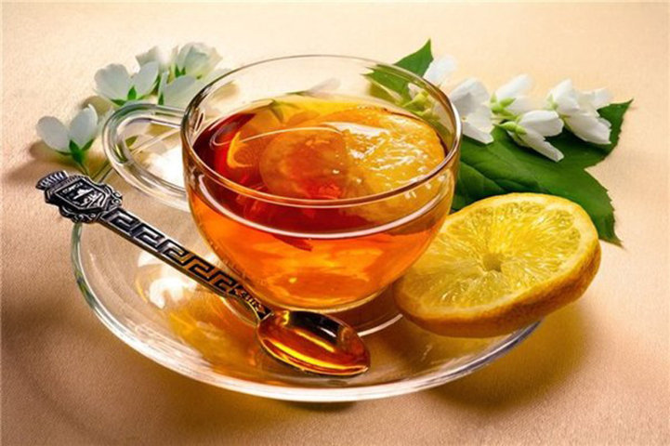


Si tienes frío, primero cocinar bien débil té negro o verde, que se suman 1 cucharadita de miel y un par de rodajas de limón. Muy importante no agregar la miel y el limón en agua caliente para mantener sus nutrientes.

Slide 14
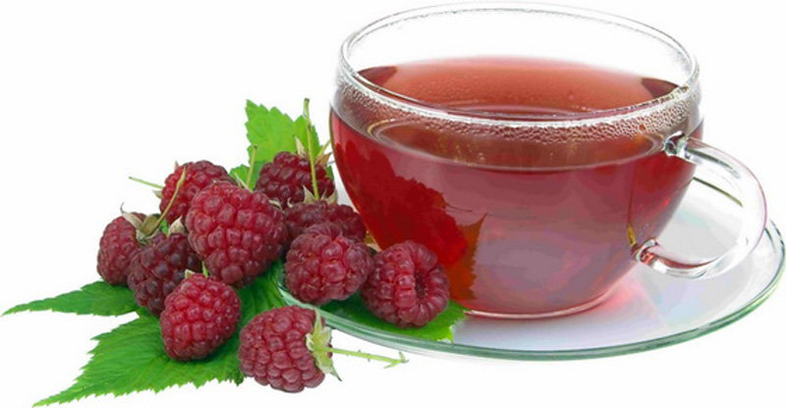

Hojas secas de tilo, agrega bayas secas y hojas de frambuesa, y dejar en infusión durante 30 minutos, si no se tienen hojas de frambuesa también sirve mermelada de frambuesa

Slide 15
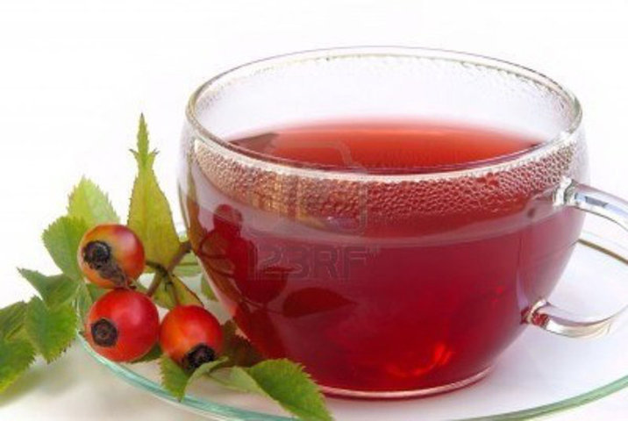

No es ningún secreto que la rosa mosqueta es la fuente perfecta de la vitamina C. verter 0,5 litros de agua hirviendo y dejar toda la noche en un termo. Por la mañana, colar y beber 1/2 taza 4 veces al día 30 minutos antes de las comidas.

Slide 16
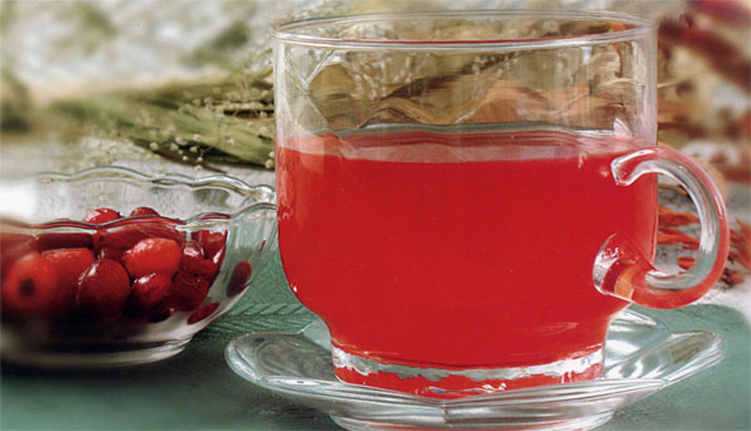

Los arándanos rojos es único en sus propiedades bactericidas. Para preparar el arándano mezcle jugo de fruta y arándano rojo con azúcar 2 cucharadas y vierta la mezcla en medio litro de agua tibia.

Slide 17
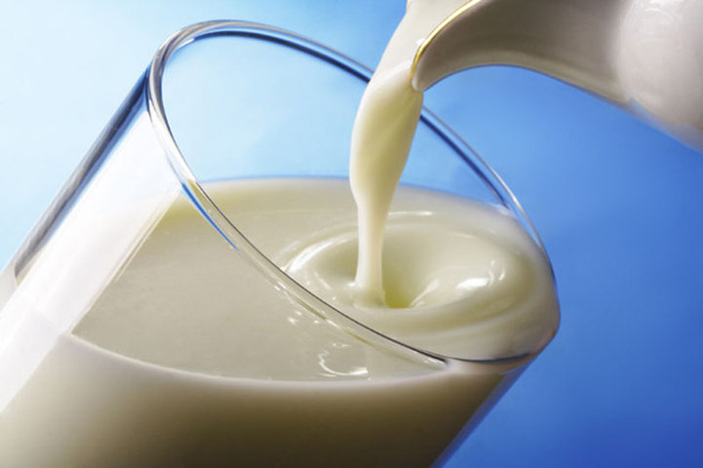

Si usted tiene tos, preparar leche caliente con agua alcalina. Esta bebida promoverá la expectoración.

Slide 18
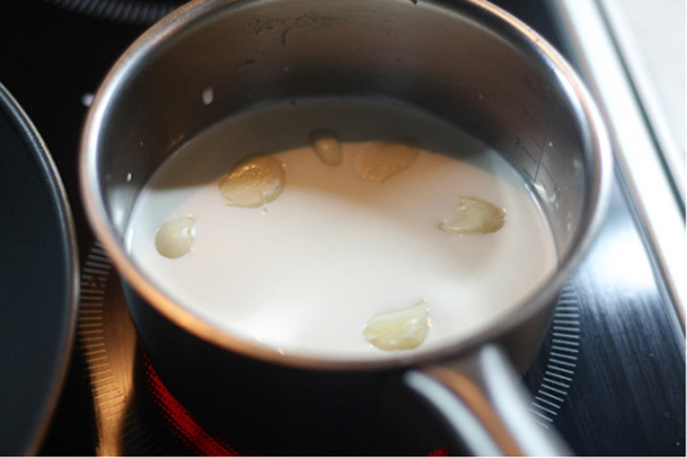

Ponga a hervir medio litro de leche, agréguele 10 gotas de jugo de ajo, y beber por la noche.

Slide 19
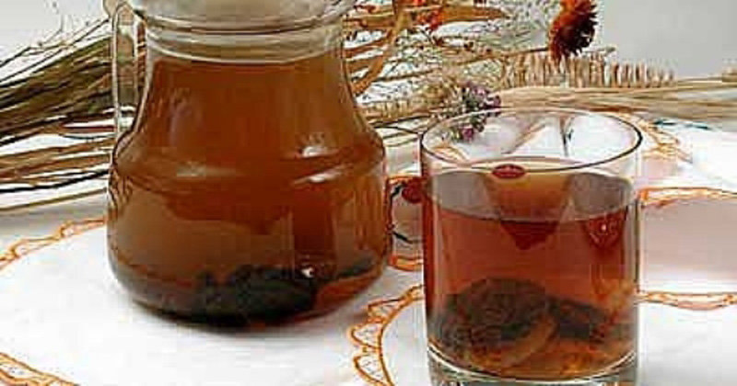

Probado y conocido es la decocción de los frutos secos, que tiene un efecto tónico y calmante cuando está frío. 100 g de frutos secos, y 100gramos de fruta. Todo seca enjuague bien con agua tibia. En primer lugar, cocine las manzanas y las peras hasta que estén suaves durante 30 minutos, añadiendo azúcar (3 cucharadas en 1 litro de agua), los albaricoques y las ciruelas secas a continuación, y al final de 5 minutos antes de finalizar la cocción, añadir las pasas y albaricoques. En la compota de acabado puede agregar limón o jugo de naranja, la miel.

Slide 20
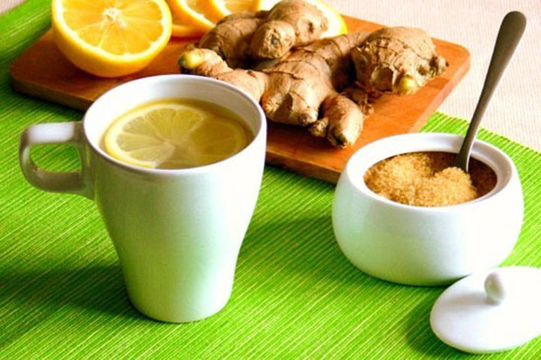
Ayuda en los días fríos de otoño, fortalecer el sistema inmunológico y aumentar su eficiencia. 1 taza de agua caliente mezclada con 1 cucharada miel, 1 cucharada jugo de limón, 0.5 cucharadita raíz de jengibre picado y una pizca de canela. Usted puede agregar un poco hojas trituradas de menta.

Slide 21
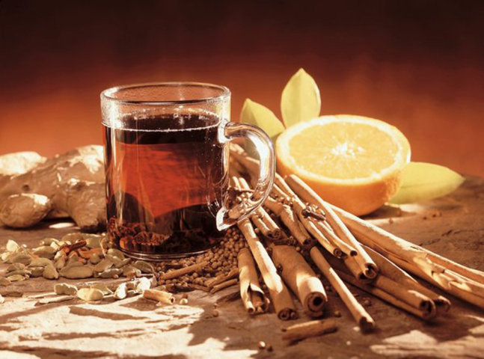

Excelente remedio para los resfriados y simplemente deliciosa, sana, bebida caliente! Poner a hervir 100 ml de agua, llevar a ebullición, retirar del fuego, dejar enfriar. Añada el vino, el caldo, azúcar y rodajas de naranja. Todo llevar a ebullición, pero no hervir! El vino caliente también puede agregar la miel, manzanas, pasas de uva. Servir caliente. Es mejor beber en la noche.

Slide 22
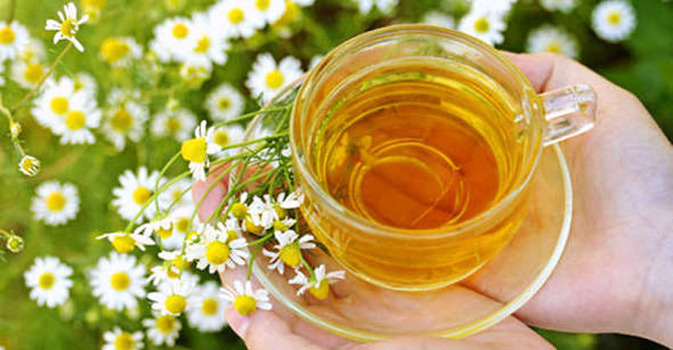

Manzanilla, agente anti-inflamatorio leve. En combinación con la miel es un buen remedio para la tos. Tome 1 cucharadita manzanilla y tilo flores, 1 taza de agua hirviendo durante 20 minutos, escurrir. Beba 1/3 taza 3 veces al día antes de las comidas. Usted puede agregar miel.

Slide 23




Accede a la sección que desees desde aquí:
PPS Exclusivos
Dedicatorias | Fechas Especiales | Graciosos | Historia y arte | Lugares | Musicales
Naturaleza y Ciencias | Política | Reflexión | Religiosos | Románticos | Salud
Si deseas recibir pps periódicamente en tu correo electrónico subscríbete aquí:

